Slide 1
ES nozīmes aizsargājamo biotopu izplatības un kvalitātes apzināšana (Dabas skaitīšana) Rezultāti
I.Mendziņa
18.10.2023.

Slide 2
Dabas skaitīšana: procesa hronoloģija
03.11.2015. – MK izskata informatīvo ziņojumu “Par pasākumiem aizsargājamo biotopu izplatības un kvalitātes apzināšanai”, un apstiprina aizsargājamo biotopu kartēšanas pamatprincipus, kā arī uzdod sagatavot ziņojumu par kartēšanas rezultātiem
2016. – ar ZM saskaņota un VARAM apstiprināta ES nozīmes biotopu izplatības un kvalitātes apzināšanas un darbu organizācijas metodika
2017.-2020. – lauku darbi, datu pārbaude, zemes īpašnieku informēšana (par kartēšanas uzsākšanu, par konstatētajiem biotopiem)
2021. – datu apkopošana, analīze, scenāriju izstrāde biotopu aizsardzībai
2022. – biotopu kartēšanas rezultātu sociāli – ekonomiskā analīze, apkopojums par normatīvajiem aktiem, kuros būtu nepieciešami grozījumi

Slide 3
Dabas skaitīšanas Uzraudzības grupa
Izveidošanu paredz 03.11.2015. MK protokollēmums
Dalībnieki:
VARAM (DAD, IPD), ZM, SM, LMĪB, Zemnieku Saeima, Latvijas Kūdras asociācija, LTRK, LDDK, VKP, LPS, VAS Latvijas Valsts meži
Sanāksmes vismaz 1x gadā, pēdējā sanāksme notikusi 16.12.2021. (saskaņots sociāli-ekonomiskā vērtējuma darba uzdevums)

Slide 4
Kamēr notika Dabas skaitīšana
Izstrādāts un apstiprināts Nacionālais attīstības plāns 2027
Uzsākts ES Zaļais kurss
Publicēta ES Bioloģiskās daudzveidības stratēģija 2030. gadam
Apstiprinātas Vides politikas pamatnostādnes 2027
Dabas jomā ierosinātas 2 pārkāpumu procedūras pret Latviju

Slide 5
Pārkāpumu procedūra par Natura 2000 teritoriju tīkla nepilnīgu noteikšanu
Uzsākta 2019.gada novembrī (sākotnējā atzinuma stadija)
Natura 2000 teritoriju tīkla nepilnīga izveidošana 5 biotopu veidiem un 3 sugām
Jaunas teritorijas jāveido:
1170* Rifi (jūras biotops)
9080* Staignāju meži
6270* Sugām bagātas ganības un ganītas pļavas
Eiropas platausis
Lapkoku praulgrauzis
Pārējiem pietiekamu aizsardzību var nodrošināt esošā Natura 2000 tīkla ietvaros

Slide 6
Pārkāpumu procedūra par Natura 2000 teritoriju apsaimniekošanas plānošanu
Uzsākta 2020. gada maijā (2021. gadā turpināta argumentētā atzinuma stadijā)
Natura 2000 teritorijām nav noteikti izveidošanas mērķi
Natura 2000 teritorijām nav noteikti aizsardzības mērķi un nav nodrošināta apsaimniekošana aizsardzības mērķu sasniegšanai
Izveidošanas mērķi noteikti ar 2022. gada grozījumiem likuma «Par īpaši aizsargājamām dabas teritorijām» pielikumā
Aizsardzības mērķi tiks noteikti līdz 2024. gada jūnijam

Slide 7
ES Bioloģiskās daudzveidības stratēģija 2030
Aizsargāt dabu – līdz 30 % palielināt ES aizsargājamo teritoriju pārklājumu sauszemē un jūrā, tai skaitā 10 % teritorijām paredzēt stingru aizsardzību, uzlabot to pārvaldību
Atjaunot dabu –noteikt juridiski saistošus ekosistēmu atjaunošanas mērķus, būtiski uzlabot aizsargāto sugu un biotopu stāvokli

Slide 8
ES Bioloģiskās daudzveidības stratēģija 2030
Uzlabot sugu un biotopu aizsardzības stāvokli
Tas, kas labvēlīgā aizsardzības stāvoklī - nedrīkst pasliktināties
Vismaz 30% negatīvo vērtējumu jāuzrāda uzlabošanās vai vismaz pozitīva tendence

Slide 9
ES Bioloģiskās daudzveidības stratēģija 2030
aizsargājamo teritoriju veidošana
sugu un biotopu aizsardzības stāvokļa uzlabošana
ekosistēmu atjaunošana
Natura 2000 tīkla pilnveidošana
ES BDS 30/10
Atbilstoši Nacionālajiem dabas atjaunošanas plāniem (Dabas atjaunošanas regulas projekts)
ES dabas direktīvas
ES BDS uzdevums par aizsardzības stāvokļa uzlabošanu

Slide 10
Dabas skaitīšanas norise
Rezultāti

Slide 11
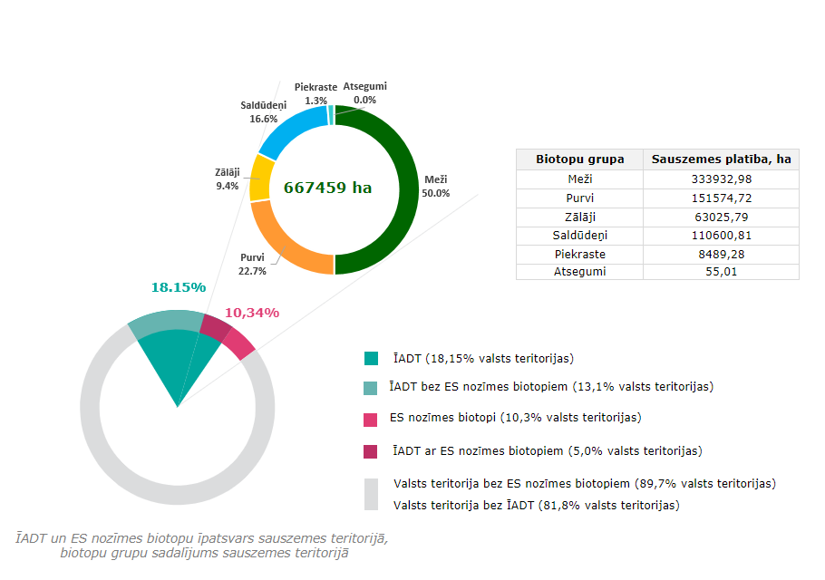
Dabas skaitīšanas rezultāti
Notes:
Latvijā sastopami 60 ES nozīmes biotopi, no kuriem 58 sauszemes biotopi tika apzināti Projekta ietvaros. Visi sauszemes biotopi sadalīti ekoloģiski radnieciskās / saistītās grupās un biotopu kartēšanas rezultāti ir analizēti katras biotopu grupas ietvaros. Jūras piekrastes, smiltāju un virsāju biotopu grupā iekļauti 15 ES nozīmes biotopi, saldūdeņu grupā 7 ES nozīmes biotopi. Zālāju grupā iekļauti 12 ES nozīmes biotopi, purvu biotopu grupā 8 ES nozīmes biotopi, mežu grupā 13 ES nozīmes biotopi. Vismazākā grupa ir alu un atsegumu biotopu grupa, kurā ietilpst 3 ES nozīmes biotopi. No 2017. līdz 2020. gadam dabā apsekoti 1 244 757 ha.

Slide 12
ES nozīmes aizsargājamie biotopi Latvijā
Notes:
Kopumā dabā apsekoti 1,3 milj. ha un aizpildītas 135 t biotopu anketas. DDPS Ozols reģistrēti 675 tūkstoši ha ES nozīmes biotopu, kas ir 10% no visas Latvijas teritorijas.
Skatoties grafikā, redzam, ka lielāko platību no konstatētajiem ES nozīmes biotopiem aizņem –meža biotopi 5%, tad dilstošā secībā seko – purvu un avotu biotopi 2,3%; saldūdeņu biotopi nepilni 2% (1,7%) ; zālāju biotopi nepilns 1% jeb 0,94; jūras piekrastes, smiltāju un virsāju biotopi 0,1%; un nepilni 0,0009 % – alu un atsegumu biotopi.
par biotopu platībām salīdzinājumam:
Visi latvijs Zālāji – 63 025ha, kas sanāk 2 Rīgas teritoriju lielumā 30 720 ha x2
Meži – 333 933ha ir viena Gotlandes sala 318 400 ha vai Madonas novads 335 500 ha
Purvi – 151 575ha –mazāk kā viss Dobeles novads 162 900 ha
Piekraste – 8 489 ha – līdzīgi kā Lubāna ezera platība – 8 210 ha

Slide 13
ES nozīmes zālāju biotopi
Notes:
ES nozīmes zālāju biotopi konstatēti 63 026 ha Šādi izskatās zālāju biotopu pīrāgs; top trīs ieņem - 6270* Sugām bagātas ganības un ganītas pļavas - 39%, 6450 Palieņu zālāji 31%; 6210 Sausi zālāji kaļķainās augsnēs 10%.
Ja skatāmies uz lauksaimniecības zemēm, tad 68% no tām ir aramzemes un 32% zālāji, bet bioloģiski vērtīgi zālāji no tiem ir tikai 3,2%. Lielākoties – 71% zālāji atrodas privāto īpašumu zemēs un tikai 10% atrodas valsts vai pašvaldību īpašumā. Kā zināms, zālāju biotopi samazinās ļoti strauji, projekta laikā apkopota informācija par iznīcinātiem zālājiem, kas ir 4,2 t ha platībās.
Lai veicinātu ES nozīmes zālāju biotopu apsaimniekošanu, par bioloģiski vērtīgā zālāja biotopa platību, tiek atbilstoši kopta, piesakoties Lauku atbalsta dienestā, ir iespējams saņemt atbalsta maksājumu zālāja apsaimniekošanai. Kopš 2016. gada atbalsta saņēmēju skaits ir pieaudzis par 30%.

Slide 14
ES nozīmes purvu biotopi
Notes:
Ap 82% no visām purvu zemēm Latvijā ir biotopi jeb 151 575 ha. vislielākās platības no visiem ES nozīmes purvu biotopiem aizņem 7110* Aktīvi augstie purvi - 82 %, 7120 Degradēti augstie purvi, kuros iespējama vai noris dabiskā atjaunošanās - 9 % ; 7140 Pārejas purvi un slīkšņas .
87% atrodas valsts zemēs.

Slide 15
ES nozīmes meža biotopi
Notes:
Zināms, ka meža zemes Latvijā aizņem 49% no Latvijas teritorijas, meža zemē tiek ieskaitīti izcirtumi, jaunaudzes, vidēja vecuma audzes, pieaudzis mežs un arī lauces. Bioloģiski vērtīgi meži ar biotopiem mums ir 10% no kopējās meža zemju platības. Top 3 ieņem 9010* Veci vai dabiski boreāli meži - 28 %; 91D0* Purvaini meži aizņem 23% un 2180 Mežainas piejūras kāpas, aizņemot 18% no mežu biotopiem.
Lieta, kas būtiski ietekmē biotopus, ir to lielā sadrumstalotība. Ja dažu ha vai pat mazāki bioloģiski vērtīgi meži atrodas tālu viens no otra, tad saprotam, ka tie pakļauti riskam neizdzīvot, kā arī īpaši reto sugu izplatība ir ierobežota.
Būtiski lielākā daļa jeb 76 % konstatēto ES nozīmes meža biotopu atrodas valsts īpašumā esošos mežos.

Slide 16
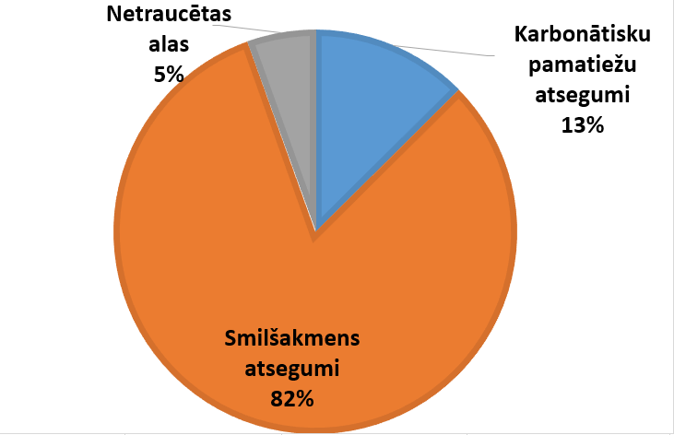
ES nozīmes iežu un atsegumu biotopi
Notes:
Latvijā kopā ir konstatēti vairāk kā 3 000.gb iežu atsegumi un 380.gb. netraucētas alas (8310).
karbonātiskie pamatiežu atsegumi (8210) lielākā skaitā un platībās atrodas Daugavas ielejas teritorijā un 3013 smilšakmens atsegumi, galvenokārt Gaujas, Salacas un Abavas krastos. (8220)

Slide 17
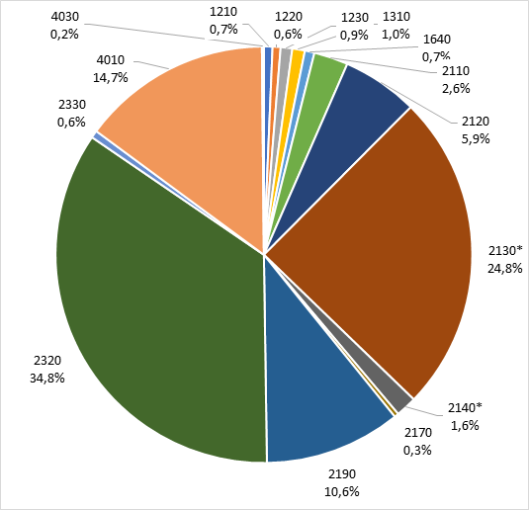
ES nozīmes piekrastes biotopi
Notes:
Viena no Latvijas dabas bagātībām ir 500km garā krasta līnija. Šī ir piekrastes dabiskā barjera, kas samazina jūras viļņu enerģijas spēku un absorbē plūdu ūdeņus. Piekrastes biotopi ir ļoti specifiskas dzīvotnes, jo var veidoties tikai šajā skarbajā un mainīgajā piejūras klimatā.
ES nozīmes piekrastes un virsāju biotopi konstatēti 8489 ha Šai biotopu grupai pīrāgs ir ļoti raibs, jo liela dažādība un nelielas platības. Lielākais īpatsvars ir 2320 Piejūras zemienes smiltāju līdzenumu sausi virsāji - 35% un 2130* Ar lakstaugiem klātas pelēkās kāpas 25 %, tiem seko 4010 slapji virsāji - 14,7% un 2190 starpkāpu ieplakas 10,6%

Slide 18
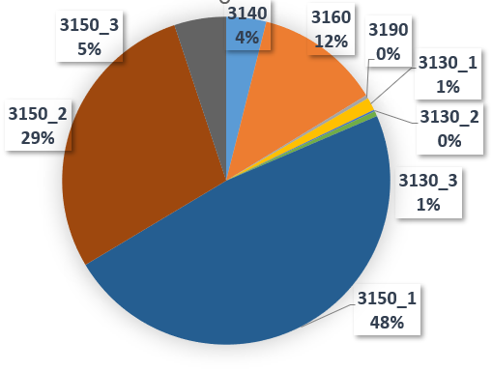
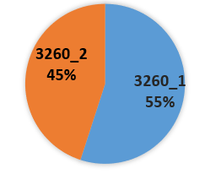
ES nozīmes saldūdeņu biotopi
Notes:
Latvijā ir 2256 ezeri un 12500 ūdensteču, no tiem bioloģiski vērtīgi saldūdeņi ir 69% platībā, bet labas kvalitātes bioloģiski vērtīgi saldūdeņi ir 31% un izcilas kvalitātes tikai 3%.
par ES nozīmes biotopiem atzīti 1922 stāvošu saldūdeņu objekti (ezeri, vecupes, karsta kritenes) un nepilni 2 tūkstoši upju posmi.
55% upju posmu atbilst upju straujteču biotopam 3260_1 (ritrāls) un 45% atbilst dabisku lēni tekošu upju posmu biotopam 3260_2 (potamāls)
3150 Eitrofi ezeri ar iegrimušo ūdensaugu un peldaugu augāju ir visbiežāk Latvijā sastopamais saldūdeņu biotops, aizņemot 81% ; 3160 Distrofi ezeri ir 12%
ES nozīmes biotopiem atzīti 1922 stāvošu saldūdeņu objekti

Slide 19
Zemju īpašnieku informēšana
Notes:
komunikācija ar zemju īpašniekiem. Saskaņā ar darbu Metodiku, tika sūtītas informatīvas vēstules zemju īpašniekiem vai to tiesiskajiem valdītājiem par biotopu apzināšanu, kā arī par to, ja ir konstatēts biotops. Kopumā izsūtītas vairāk kā 300 t informatīvas vēstules. Saprotams, ja vēstules izsūtīta, seko arī atgriezeniskā saite no zemju īpašniekiem gan Dabas aizsardzības pārvalde, gan arī ministrija saņemam vēstules vai telefona zvanus.

Slide 20
Atgriezeniskā saite no zemju īpašniekiem
Notes:
Kopā pa šiem gadiem ir spēts atbildēt uz nedaudz vairāk kā 10t telefona zvaniem un 2 t rakstiska formāta vēstuļu vai e-pastiem par jautājumiem, kas skar Dabas skaitīšanu. Lielākā daļa jautājumi bijuši par zālājiem, to apsaimniekošanu, atbalsta maksājumu saņemšanu, kā arī par mežu apsekošanu, bet bija arī īpašnieki, kas interesējās par alās augošajām sūnām un upju vai ezeru krastu attīrīšanu no niedrēm.

Slide 21
Tālākie soļi
Mēneša laikā informatīvā ziņojuma projekta izskatīšana Dabas skaitīšanas Uzraudzības grupā
Informatīvā ziņojuma projekta virzība TAP (sabiedriskā apspriešana, starpministriju skaņošana)

Slide 22
Paldies!

